Slide 1
Internet and Applications Apathon 09 2020
Ονοματεπώνυμο: Παναγιώτης Λουλάκης
Αριθμός Μητρώου: 03116121
Εξάμηνο: 8ο

Slide 2
Περιγραφή
Για την εργασία του μαθήματος: <<Διαδίκτυο και Εφαρμογές>> δημιούργησα μια εφαρμογή για την διαχείριση προϊόντων laptop και υπολογιστών.
Η ιστοσελίδα επιτρέπει στον χρήστη να κάνει browse προϊόντα και να τα αγοράσει. Επίσης κρατάει τα δεδομένα του χρήστη καθώς και των πωλήσεων σε μια βάση δεδομένων. Η εφαρμογή υλοποιήθηκε στο eclipse, με βάση mysql, tomcat server και το backend υλοποιήθηκε με jsp/java servlets.

Slide 3
Architecture
Το Backend της εφαρμογής έχει υλοποιηθεί με jsp και java servlets
Η εφαρμογή τρέχει σε tomcat server 9.033 και αναπτύχθηκε με χρήση του eclipse 2020
Η βάση δεδομένων είναι mysql και η σύνδεση σε αυτή γίνεται μέσω xampp

Slide 4
Database Schema
purchases:
id
Username
product_id
Users:
User_id
Username
Password
Name
Date
Products
Product_id
Product_name
Product_price

Slide 5
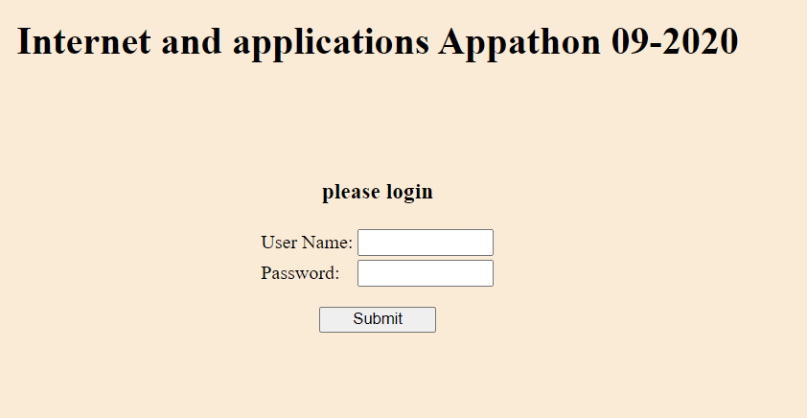
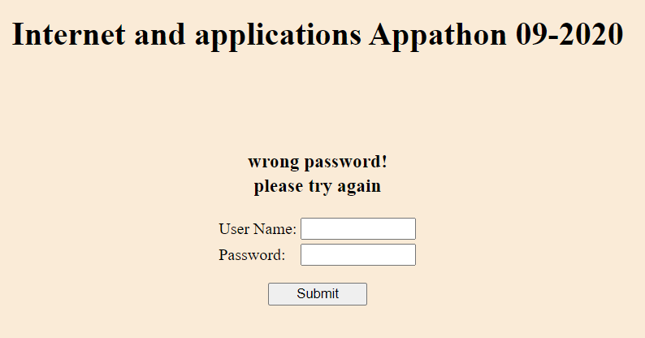
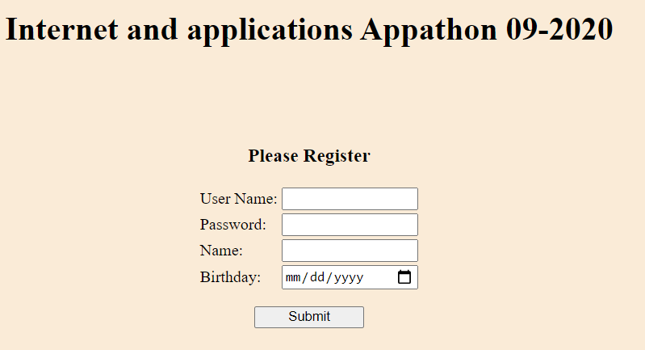
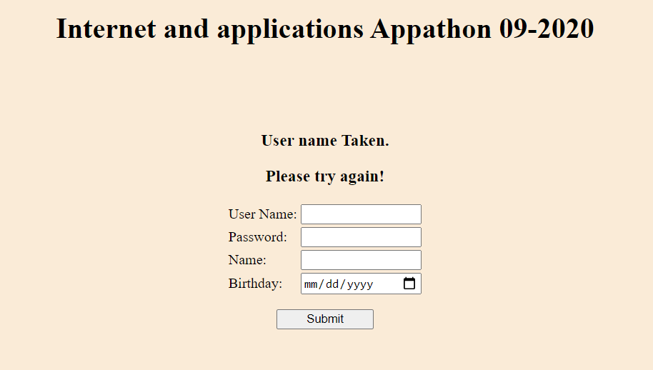
Login and Register
Όταν ο χρήστης εισέλθει στην σελίδα (http://localhost:8080/092020_Apathon_-_internet_and_applications/) παραπέμπεται στην σελίδα Login όπου του ζητείται να εισάγει τα credentials του. Αν αυτά γίνουν δεκτά παραπέμπεται στην σελίδα myhomepage. Αν ο χρήστης δεν υπάρχει τότε παραπέμπεται στην σελίδα newUser ενώ αν υπάρχει αλλά ο κωδικός δεν είναι έγκυρος εμφανίζεται αντίστοιχο μήνυμα.
Στην σελίδα newUser ο χρήστης καλείται να συμπληρώσει username, password , name και την ημερομηνία γέννησής του. Αν το username δεν είναι διαθέσιμο εμφανίζεται αντίστοιχο μήνυμα, διαφορετικά γίνεται registered στη βάση και παραπέμπεται στο homepage

Slide 6

Home Page
Στο Home Page ο χρήστης μπορεί να δει τις πληροφορίες του profil του (όνομα και ημερομηνία γέννησης) καθώς και τις προηγούμενες αγορές του αν υπάρχουν. Από εκεί, μπορεί να πάει στην σελίδα products όπου προσθέτει προϊόντα στο καλάθι του, στην σελίδα pageupdate όπου αλλάζει τις πληροφορίες του profil του και στο cart όπου μπορεί να οριστικοποιήσει τις αγορές του. Μπορεί επίσης να κάνει Logout, όπου διαγράφονται τα στοιχεία του από το session και προωθείται ξανά στο login.

Slide 7
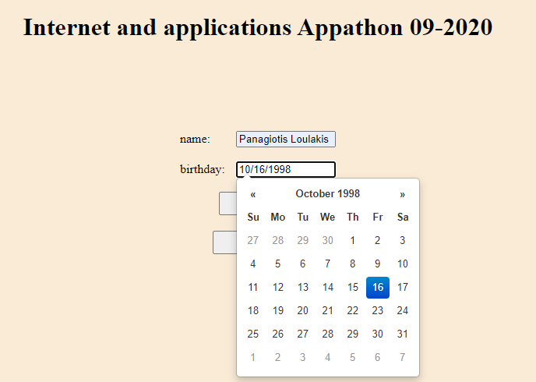

Page Update
Στην σελίδα Page Update ο χρήστης μπορεί να αλλάξει το όνομα του η/και την ημερομηνία γέννησής του. Στην περίπτωση της ημερομηνίας η επιλογή γίνεται με dropdown calendar. Ο χρήστης λοιπόν συμπληρώνει 1 ή και τα 2 πεδία και πατάει το κουμπί submit. Με το κουμπί back επιστρέφει στο homePage ενώ μπορεί πάλι να κάνει logout η να δει το cart του.

Slide 8
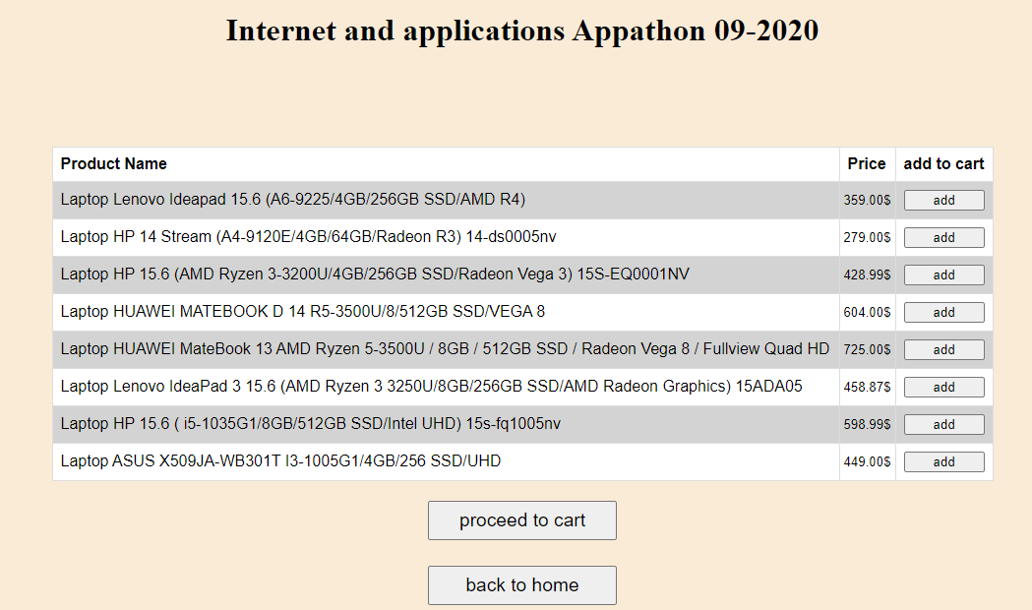
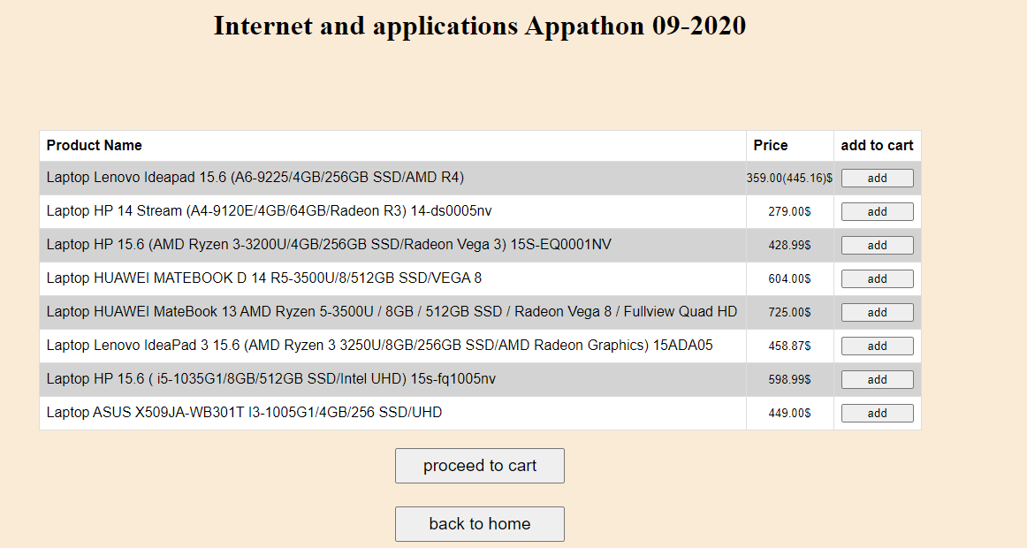
Products
Στην σελίδα Products εμφανίζονται τα διαθέσιμα προϊόντα μαζί με τις τιμές τους. Σε κάθε προϊόν ο χρήστης μπορεί να πατήσει το κουμπί add για να το προσθέσει στο καλάθι του. Επίσης μπορεί να πατήσει (focus) στην τιμή του προϊόντος για να δει την τελική τιμή συμπεριλαμβανομένου ΦΠΑ. Τέλος μπορεί με αντίστοιχα κουμπιά να πάει είτε στο cart είτε πίσω στο homepage.

Slide 9
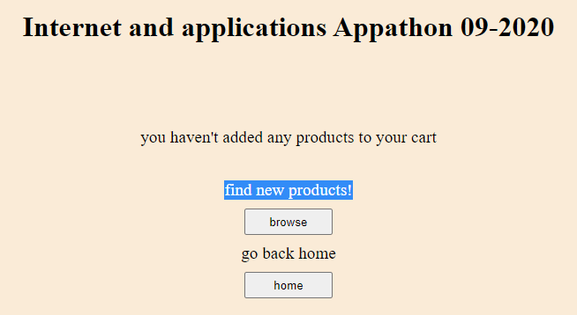
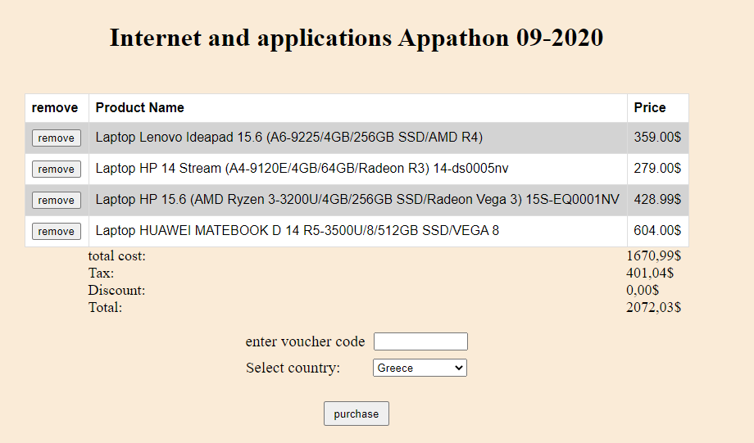
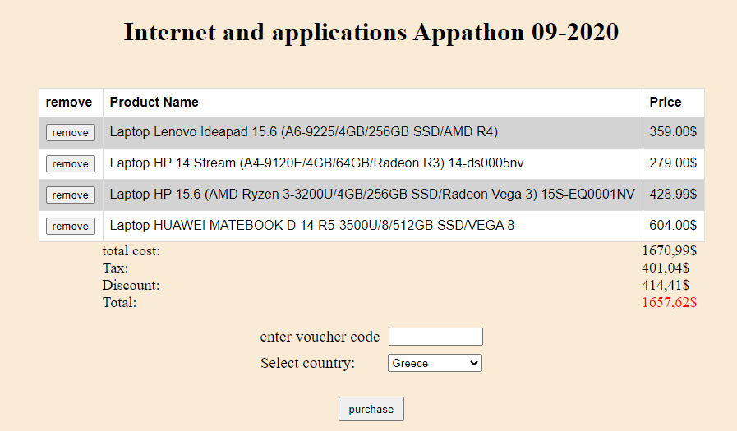
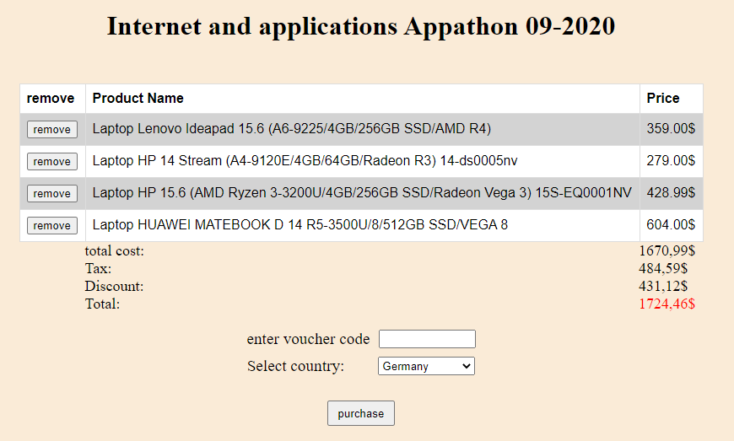
cart
Στην σελίδα cart ο χρήστης μπορεί να οριστικοποιήσει την αγορά του. Αν δεν έχει επιλέξει προϊόντα εμφανίζεται αντίστοιχο μήνυμα, καθώς και ένα κουμπί με το οποίο μπορεί να συνεχίσει την περιήγησή του στα προϊόντα
Αν το καλάθι του χρήστη δεν είναι κενό, εμφανίζεται ένας πίνακας με τα προϊόντα που έχει επιλέξει, καθώς και η τιμή τους. Δίπλα από κάθε προϊόν υπάρχει η επιλογή να αφαιρεθεί από το καλάθι. Κάτω από τα προϊόντα εμφανίζονται οι τελικές πληροφορίες κόστους, δηλαδή το άθροισμα των τιμών, ο ΦΠΑ, εκπτώσεις από κωδικούς/κουπόνια και το πληρωτέο ποσό. Από κάτω υπάρχει η επιλογή να προστεθεί κωδικός έκπτωσης. Αν αυτός είναι έγκυρος (studentdiscount) αλλάζει το πληρωτέο ποσό και γίνεται κόκκινο. Επίσης ο χρήστης μπορεί να επιλέξει τη χώρα στην οποία ανήκει οπότε αλλάζει η τιμή του ΦΠΑ. Τέλος με το κουμπί Purchase οριστικοποιείται η αγορά του

Slide 10
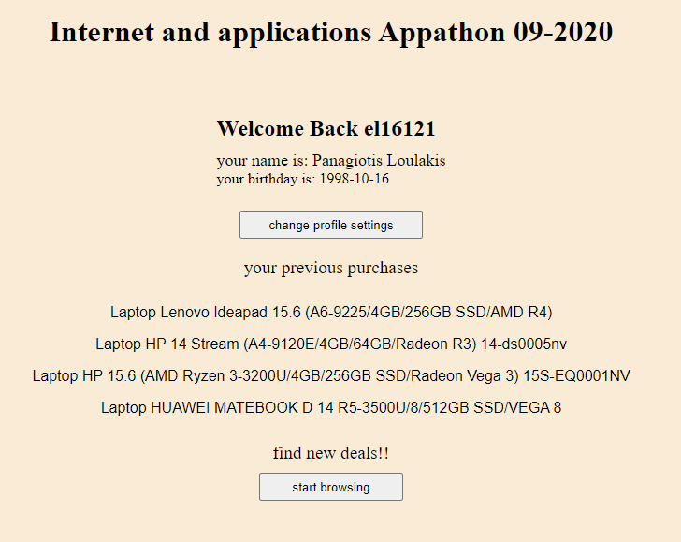
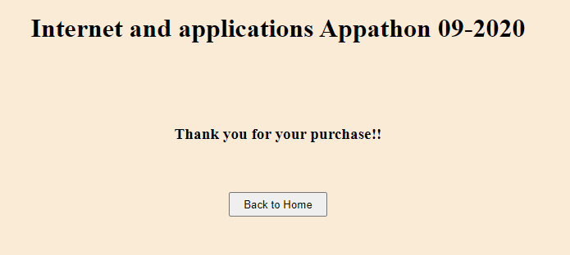
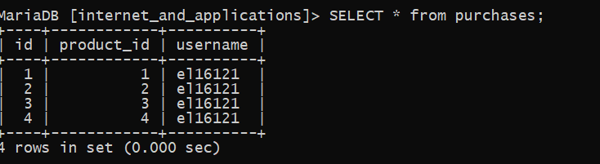

Thank you
Όταν ο χρήστης αγοράσει τα προιόντα, η αγορά του αποθηκεύεται στην βάση καθώς και στα αρχεία του server. Έπειτα παραπέμπεται στη σελίδα thank you όπου μπορεί να επιστρέψει στο homePage

Slide 11
Deployment
Οδηγίες στο video στο youtube:
https://www.youtube.com/watch?v=p_WfclhZLxY&fbclid=IwAR0HfYTI2OG18NXWCcaTPRB_VWuQVGkygzyiTXx2wBrkzzfQqZUhBkkxQYM
Και στο README.md στο github:
https://github.com/panloul/interent-and-applications

Slide 12
Ευχαριστώ για την προσοχή σας

